Slide 1
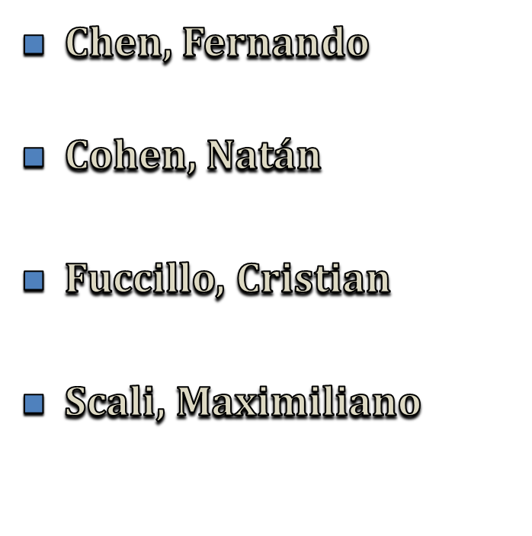
Grupo 3

Slide 2
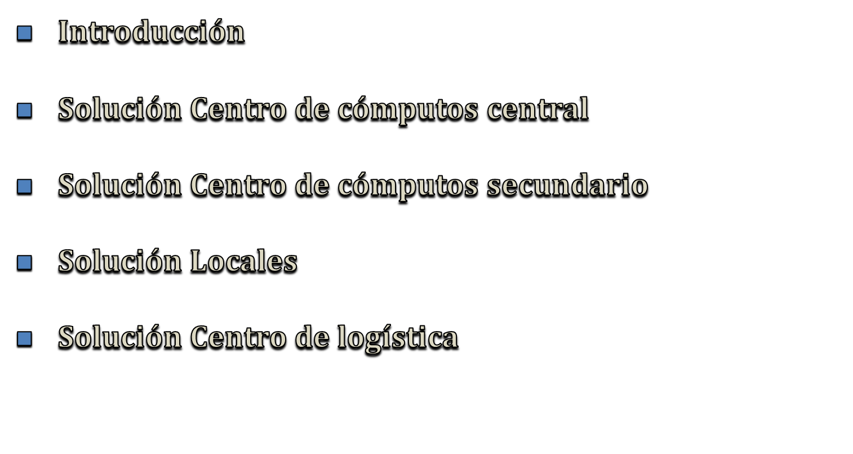

Slide 3
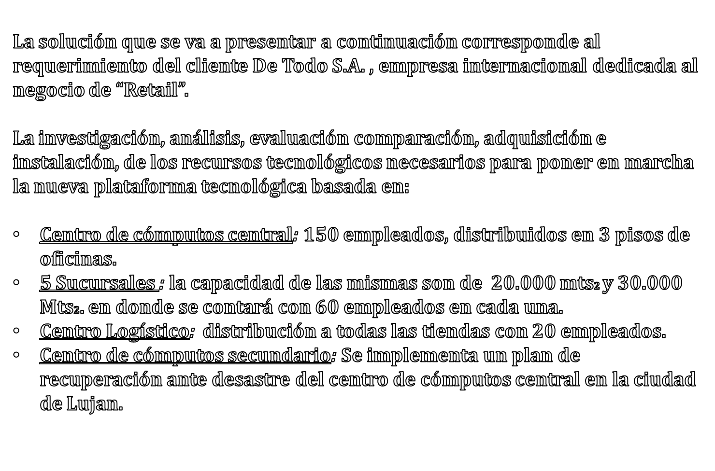

Slide 4
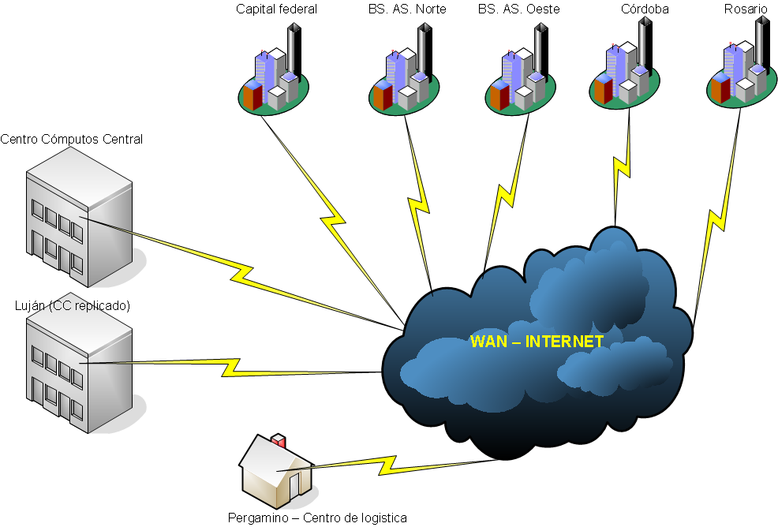
Seminario de Tecnologia

Slide 5
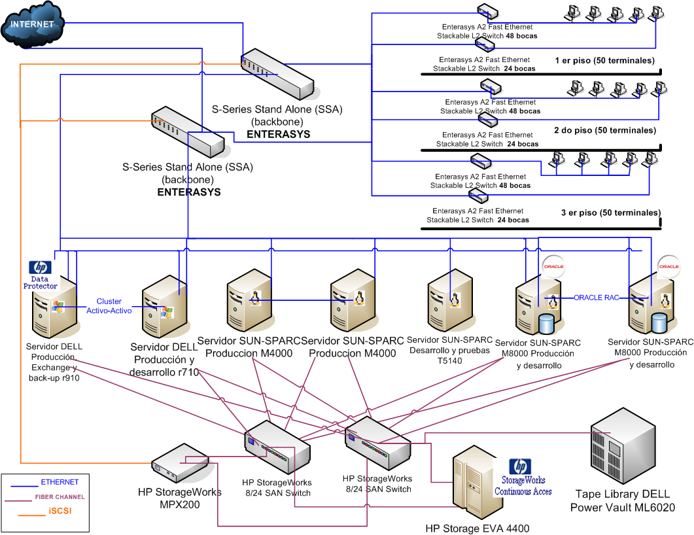
Seminario de Tecnologia

Slide 6
Plataforma | Ambiente | Rates/Saps | RAM (en GB) | SOLUCION | Capacidad | Caracteristicas
UNIX | Server produccion | 130 Rates | 16 | Sun Sparc M4000 | 136 Rates | SPARC VII 2.4 Ghz 4 chips 16 cores
 | Server produccion | 130 Rates | 16 | Sun Sparc M4000 | 136 Rates | SPARC VII 2.4 Ghz 4 chips 16 cores
 | Server Desarrollo | 70 Rates | 8 | Sun Sparc T5140 | 70 Rates | SPARC VII 2.4 Ghz 1 chip 8 cores
 | Server BD produccion | 11000 SAPS | 24 | Sun Sparc M8000 | 36570 SAPS | SPARC VII 2.4 Ghz 16 chips 4 cores
 | Server BD Desarrollo | 5500 SAPS | 12
 | Server BD produccion | 11000 SAPS | 24 | Sun Sparc M8000 | 36570 SAPS | SPARC VII 2.4 Ghz 16 chips 4 cores
 | Server BD Desarrollo | 5500 SAPS | 12
WINDOWS | Server produccion | 250 Rates | 14 | Power Edge R710 | 324 Rates | Intel Xeon X5660 2.80 Ghz 2 chips 12 cores
 | Server Desarrollo | 75 Rates | 5
 | Server Exchange | 180 Rates | 5 | Power Edge R910 | 468 Rates | Intel Xeon X7550 2.00 Ghz 4 chips 32 cores
 | Server Back-up | 70 Rates | 10
 | Server produccion | 250 Rates | 14
Seminario de Tecnologia

Slide 7
Requisitos | Tipo de disco | Solución | Justificación
Se necesitan 90 discos de 15Krpm para 18,7 TB | Fiber Chanel 300 GB | EVA 4400 96discos en total: (8 bandejas X 12 discos) | - No se utilizan 115 discos a 10 Krpm porque no entra en EVA 4400 y hay que pasar al 6400 - Tampoco se usa discos de 146GB porque no alcanza 90 X 146 = 13140
90 discos X 300 GB = 27000 GB
Requisitos | Dispo. de almacenamiento (GB) | Dispo. de RAID (GB) | Total
RAID 0+1 de 600 GB | 600 | 600 | 1200
RAID 0+1 de 450 GB | 450 | 450 | 900
RAID 0+1 de 500 GB | 500 | 500 | 1000
RAID 0+1 de 350 GB | 350 | 350 | 700
RAID 0+1 de 400 GB | 400 | 400 | 800
RAID 0+1 de 300 GB | 300 | 300 | 600
RAID 5 de 200 GB | 200 | 50 | 250
RAID 5 de 300 GB | 300 | 75 | 375
RAID 5 de 800 GB | 800 | 200 | 1000
RAID 5 de 600 GB | 600 | 150 | 750
RAID 5 de 400 GB | 400 | 100 | 500
RAID 5 de 350 GB | 350 | 87,5 | 437,5
RAID 5 de 250 GB | 250 | 62,5 | 312,5
RAID 5 de 300 GB | 300 | 75 | 375
RAID 5 de 750 GB | 750 | 187,5 | 937,5
RAID 5 de 800 GB | 800 | 200 | 1000
600 GB SPARE | 600
TOTAL: | 7950 | 3787,5 | 11737,5
TOTAL + 60 % | 18780

Slide 8
Capacidad actual |  |  |  |  | : |  | 7950 GB.
Crecimiento (Capacidad actual * 1,6) : |  |  |  |  |  |  | 12720 GB.
Cintas LTO-5 En capacidad nativa 140 Mb/s
Utilizando solo un 70% quedan 98 Mb/s
Si | 98 MB.______________ 1 seg
 | 8140800 MB.______________ 83069,4 seg / 3600 seg = 23 horas
 | 7950 GB
 | Entonces…
 | 23 horas / 8 horas (requisito)= 2.88 ------> 3 Cabezales LTO-5
CON CRECIMIENTO
Si | 98 MB.________________ 1 seg
 | 13025280 MB.________________ 132911 seg / 3600 seg = 37 horas
 | 12720 GB
 | Entonces…
 | 37, horas / 8 horas (requisito)= 4,62 ------> 5 Cabezales LTO-5
Solucion: se elige la bibloteca Power Vault ML6020 (que es el ML6010 (2 cabecales) + 1 módulo de expansion (4 cabezales)

Slide 10
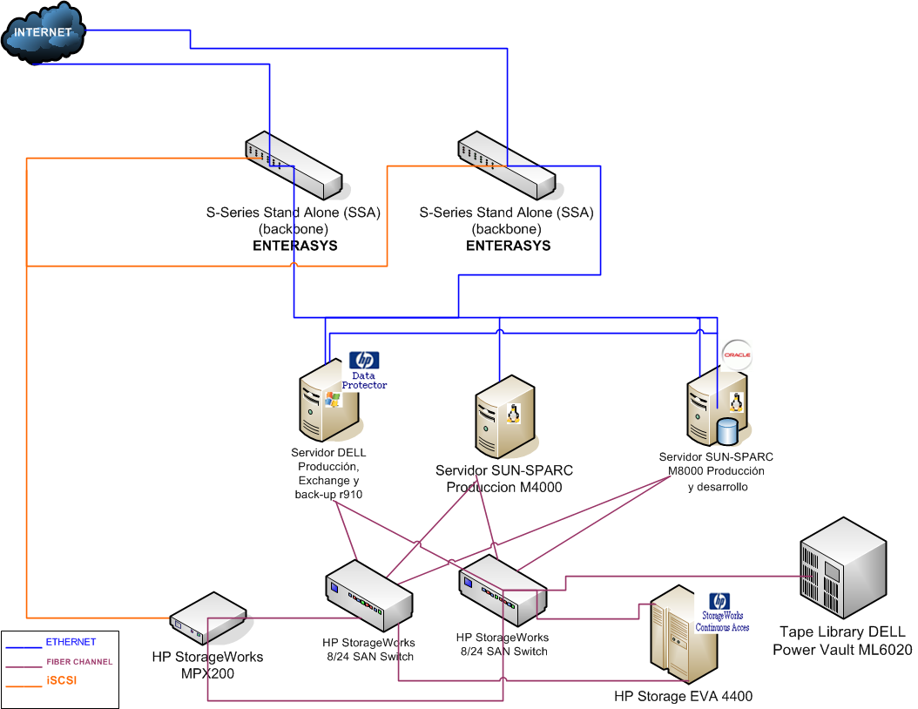

Slide 11
Seminario de Tecnologia

Slide 12
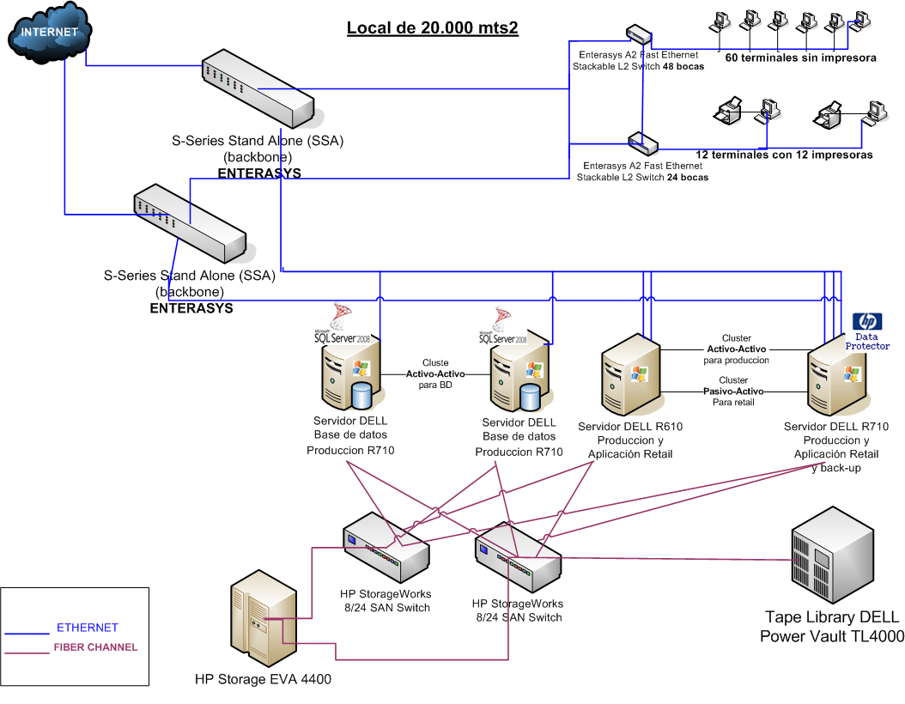
Seminario de Tecnologia

Slide 13
Plataforma | Ambiente | Rates/Saps | RAM (en GB) | SOLUCION | Capacidad | Caracteristicas
Windows | Server Produccion | 150 Rates | 16 | Power Edge R710 | 324 Rates | Intel Xeon x5670 2.93 gHz. Chips:2 Cores:12
 | Server Retail | 120 Rates | 16
 | Server Back-up | 90 Rates | 16
 | Server Retail | 120 Rates | 16 | Power Edge R610 | 196 Rates | Intel xeon x5640 2.80 gHz Chips: 2 Cores:8
 | Server Produccion | 150 Rates | 16
 | Server BD | 7500 Saps | 32 | Power Edge R710 | 16170 SAPS | Intel xeon x5570 2.93 gHz. Chips:2 Cores:8
 | Server BD | 7500 Saps | 32 | Power Edge R710 | 16170 SAPS | Intel xeon x5570 2.93 gHz. Chips:2 Cores:8

Slide 14
Requisitos | Tipo de disco | Solución | Justificación
Se necesitan 30 discos de 15Krpm para 8.5 TB | Fiber Chanel 300 GB | EVA 4400 36 discos en total: (3 bandejas X 12 discos) | No se utilizan 65 discos a 10 Krpm porque da una capacdad innecesaria: 65 X 146 = 9490 | Tampoco se usa discos de 146GB porque no alcanza 30 X 146 = 4380
30 discos X 300 GB = 9000 GB
Requisitos | Dispo. de almacenamiento (GB) | Dispo. de RAID (GB) | Total
RAID 0+1 de 350 GB | 350 | 350 | 700
RAID 0+1 de 400 GB | 400 | 400 | 800
RAID 0+1 de 300 GB | 300 | 300 | 600
RAID 5 de 200 GB | 200 | 50 | 250
RAID 5 de 300 GB | 300 | 75 | 375
RAID 5 de 800 GB | 800 | 200 | 1000
RAID 5 de 800 GB | 800 | 200 | 1000
600 GB SPARE | 600
TOTAL: | 3750 | 1575 | 5325
TOTAL + 60% | 8520

Slide 15
Cintas LTO-5 En capacidad nativa 140 Mb/s Utilizando solo un 70% quedan 98 Mb/s
 | Si 98 Mb______________ 1 seg
 | 3840000 MB___________ 39183,6 seg / 3600 = 10.88 horas
 | 3750 GB
 | Entonces…
 | 10.88 horas / 8 horas (requisito)= 1,36 ------> 2 Cabezales LTO-5
CON CRECIMIENTO
 | Si 98 Mb______________ 1 seg
 | 6144000 MB___________ 62693,8 seg / 3600 = 17.4 horas
 | 6000 GB
 | Entonces…
 | 17.4 horas / 8 horas (requisito)= 2.17 ------> 3 Cabezales LTO-5
Solucion: bibloteca Power Vault TL4000 (que puede trabajar con 1 o 4 cabezales dependiendo de la necesidad del negocio)

Slide 16
Seminario de Tecnologia

Slide 17
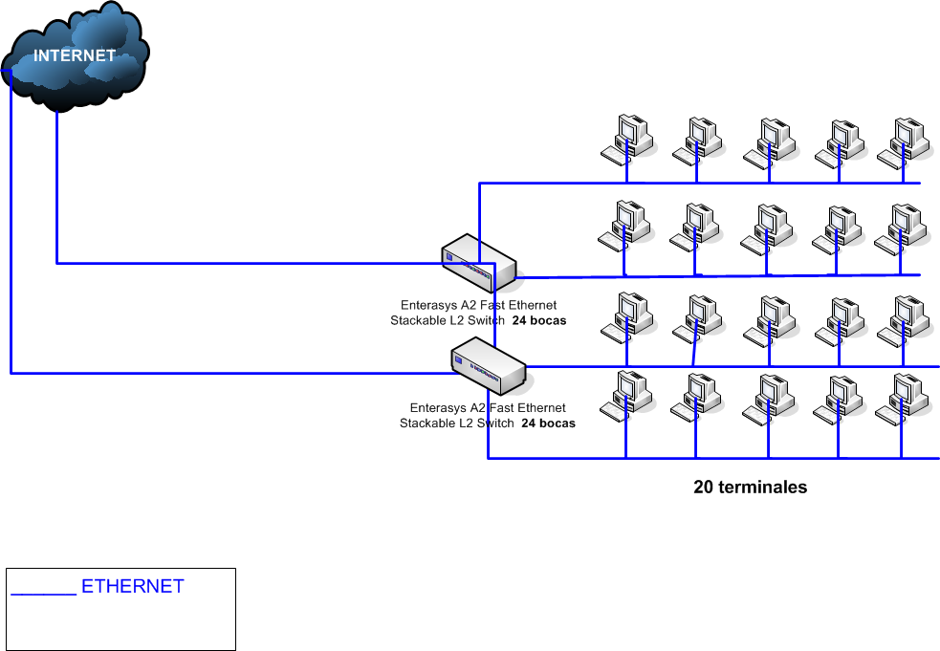

Slide 18


SEMINARIO DE TECNOLOGIA

Slide 19




